Slide 1
أهم المعلومات عن الربو
اللجنه الوطنية للأمراض المزمنه
2016- 2017

Slide 2
www.ginasthma.comتعريف الربو
التهاب مزمن للطرق التنفسية.
قصة لأعراض تنفسية كالأزيز وضيق النفس، وضيق الصدر،وسعال .
هذه الأعراض تتغير في زمن حدوثها وشدتها، وتترافق مع تحدد متغير في جريان الهواء الزفيري بشكل عكوس
فرط ارتكاس قصبي لمنبهات غير نوعية

Slide 3
الفريق العامل : نركز على المشرف لندعم دور الرعاية الاولية
طبيب المستوصف أو العيادة في المشفى أو غرفة الاسعاف
والذي يرى المرضى يوميا
المشرف Supervisor pulmonologistطبيب صدرية
ياتي اسبوعيا ليراجع مع طبيب المستوصف الاستمارات ، مع التدقيق والاحتفاظ ببطاقة لمريض ربو وأخرى لمريض داء انسدادي ، بهدف تقييم الاداء والتعليم والبحث

Slide 4
آلية الربو

Slide 5
مرض وراثي بيئي
هناك عدة مورثات تؤثر في الظهور والشدة والتظاهر السريري ، Genotype
وهناك التأثير البيئي الذي يبرمج المورثات (Epigenetics)، فيظهر المرض سريريا بأشكال متعددة تسمى Phenotypes

Slide 6
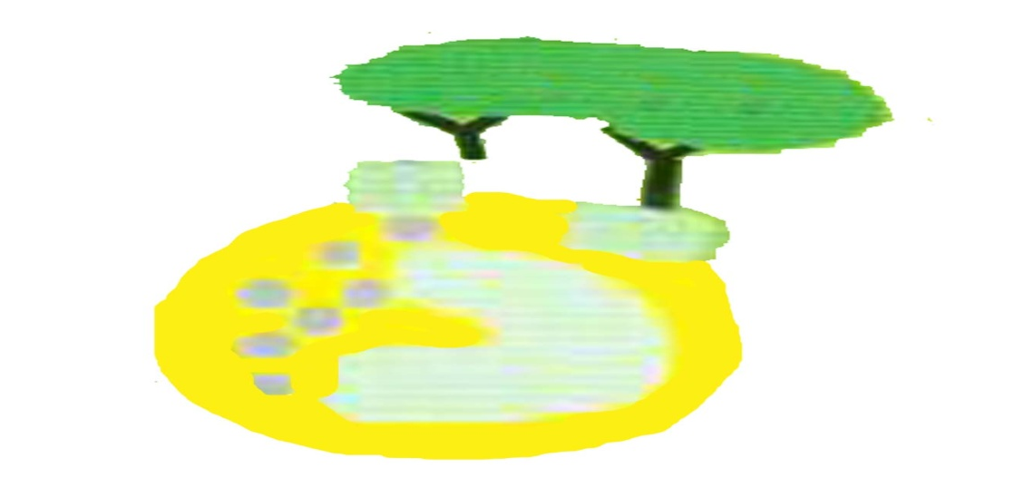
: انفجار الخلية الدقلية بعد ارتباطها بالمحسس وتحرير الوسائط
محسس
IgE
خلية دقلية
تحرير الوسائط المسبقة الصنع بعد انفجار جدار الخلية
الهيستامين ,لوكوتريين
الكيتوكين الجاذبة لمحبات الحامض وكثيرات النوى
تصنيع وسائط جديدة من فوسفوليبيتات غشاء الخلية المفعل
Prostaglandine
Arachidonic acid
5-Cyclo- oxygenase path
5- Lipo-oxygenase
Leukotrienes
لوكوتريين
Prostacyclines
الوسائط المسبقة الصنع تسبب الأعراض الفورية
الوسائط الجديدة الصنع تفسر الالتهاب Chronic inflammation واستمرار الأعراض بعد بضعة ساعات والإزمان والتغيرات الهيكلية اللاعكوسة Remoduling

Slide 7
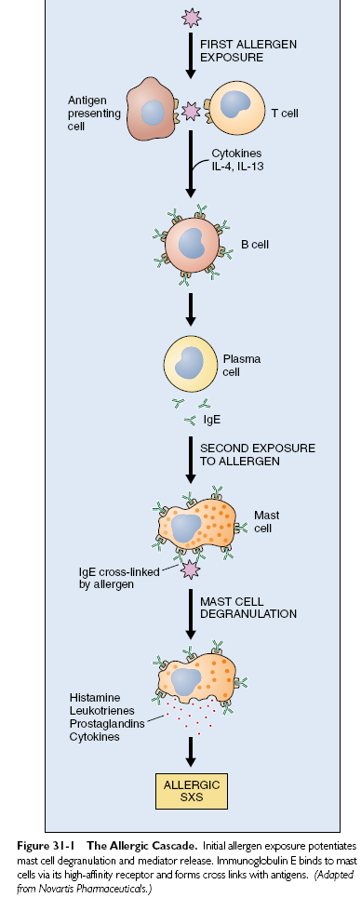
Allergic Cascade(الحدثية التحسسيه)

Slide 8
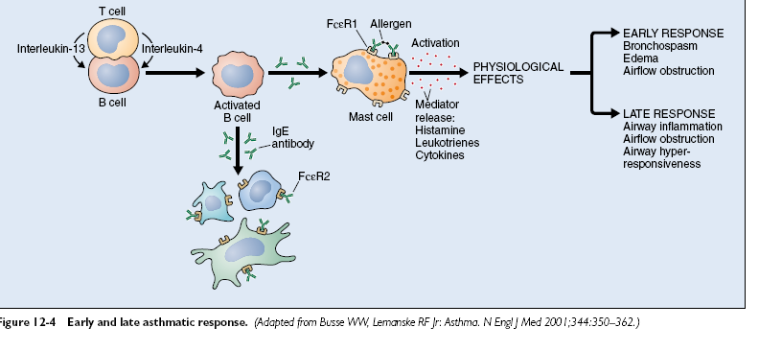
Early and Late phase of Allergy
الطور المبكر والطور المتأخر من التحسس
1-Early phase : 15 min /exposure

Slide 9
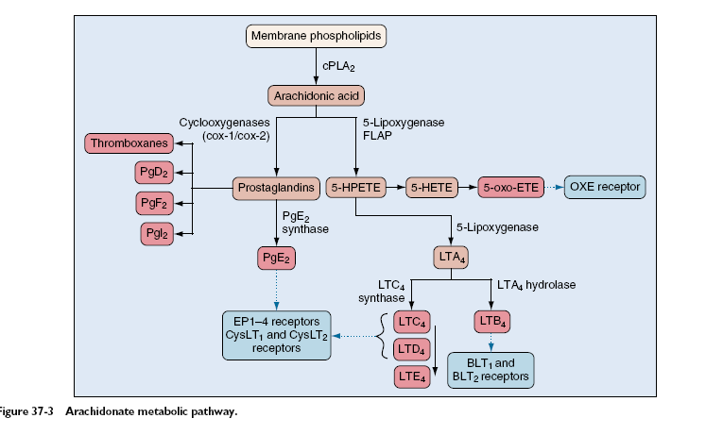
After degranulation : Membrane Phospholipids arachidonic acid( Late phase: Inhaled corticosteroides)
2-Late phase : attack 6h later

Slide 10
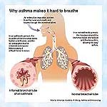
ألية الربو ال: ماارض مالزمن اتسدادي عكوس

Slide 11
ينجم عن هذا الامراضية التالية
تشنج عضلات قصبية ملساء
وتسمك جدر بسبب الالتهاب
وتجمع مفرزات سميكة مخلوطة مع الخلايا الحامضية والمتوسفة من الابيتليوم . أحينا تشكل سدادات جامدة صفراوية ويجب تفريقها عن القيح الجرثومي
كل هذه العوامل تشارك وتسبب التضيق القصبي العكوس عفويا او بالعلاج. ولكن مع الزمن تحدث اعادة هيكلة Remodeling ويصبح تسمك عضلات مساء والتهاب وفرط استثارة دائم

Slide 12

تدبير الربو: خمسة مكونات
Management of asthma
المكونه الأولى: شخص ثم صنف وعالج وتابع مريض الربو بعد التشخيص .
المكونه الثانية: عالج نوبة الربو
المكونه الثالثة: ابعد العوامل المسببة
المكونه الرابعه: تشاركية مع المريض(بطاقة المريض للعلاج الذاتي)
المكونه الخامسة: حالات خاصة

Slide 13
المكونه الأولى: تشخيص وتصنيف وعلاج على المدى الطويل

Slide 14
تشخيص الربو
الأعراض السريرّية:
أربعة أعراض رئيسية:
ضيق نفس
حس ضغط على الصدر Tightness
أزيز
سعال ... ) قد يكون عرضاً مفرداً عند الأطفال(

Slide 15
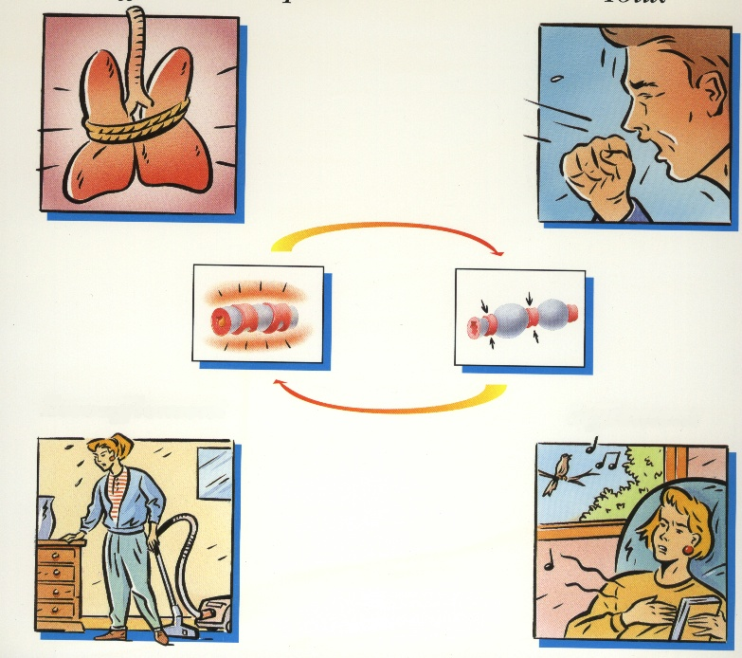

Slide 16
تتميّز هذه الأعراض بأنها :
1- متبدلة أي متغيرة .
2- ناكسة ونوبية.
3- تشتد ليلاً أو صباحا باكرا، حيث تنتهي أو تترافق مع قشع مطاطي جامد.
4- تُثار بعدة عوامل محرّضة ( triggers) :
الجهد.
انتانات فيروسية.
الحيوانات ذات الفراء.
دقائق الغبار المنزلي (المفارش، الوسادات، المفروشات المنجدة، السجادات).
الدخان ( التبغ، الخشب ).
غبار الطلع.
تغيرات درجة الحرارة.
تعابير عاطفية شديدة ( الضحك أو البكاء بشدة ).
الملوثات البيئية.
الأدوية ( أسبرين ، حاصرات β ).

Slide 17
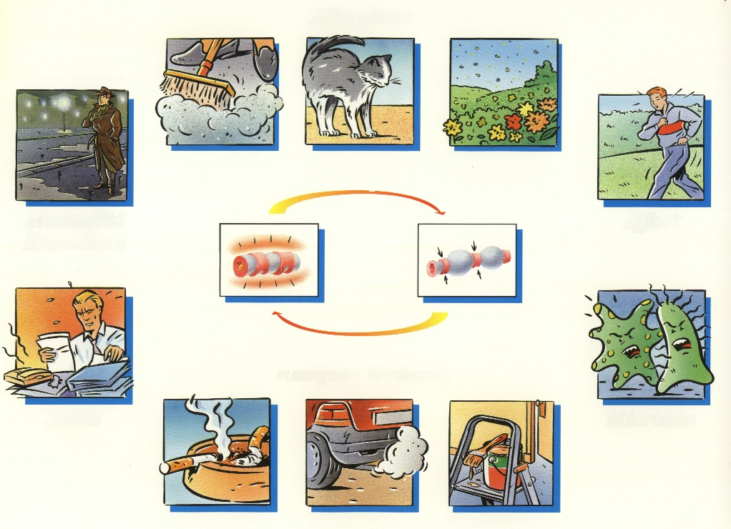
المواد المحرضة لنوب الربو
  اسأل المريض عنها؟

Slide 18
يساعد في التوجه
وجود ربو في الأسرة
أو سوابق تحسس في الطفولة وقصة عائلية

Slide 19
. العلامات السريرية:
  - -العلامه المميزة للربو هي أزيز منتشر مع تطاول زمن الزفير
  أثناء الهجمات نسمع بالإصغاء أزيزا معمّماً زفيرا، وهو العلامة الأساسية للربو القصبي، أما خارج النوب فقد لا نجد أيّة علامات سريرية.
  تسرع نفس ونبض في النوب الشديدة، مع سحب ضلعي ورقبي.
  وفي الحالات المهددة للحياة قد تغيب الأصوات. ونقص في اشباع الأوكسجين أقل من 92%

Slide 20
نؤكد التشخيص عن طريق وظائف الرئة
بيك فلو وحجم الزفير الأقصى في الثانية الواحدة
  نقص بوظائف الرئة من النمط الساد والذي يتجلّى بنقص بحجم الزفير الأقصى بالثانية الأولى FEV1 وانخفاض معدّل الجريان الزفيري الأعظمي PEFR .
  يتميز هذا النقص بأنه متغير وعكوس، مما يفسر أن وظائف الرئة قد تكون طبيعية بين النوب:
إن ازديادة الFEV1>12%اوعلى الأقل 200 مل ) أو الـPEFR > 20 % أو على الأقل 60 ل/ د، وذلك بعد بعد 5-20 دقيقة من إعطاء المشتقات الادرنرجية 400 مكغ Salbutamol انشاقاً أو 5 ملغ ممدا" رذاذا تعني العكوسية

Slide 21
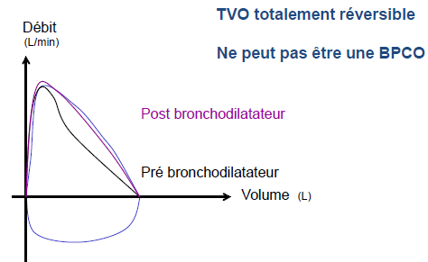
Reversibility عكوسية
هناك عكوسيه كاملة .
الأسود في البدء
الطبيعي هو الأزرق
بعد الموسع البنفسجي
اذن عكوسية كاملة
فهو ربو وليس داء انسدادي

Slide 22
يجب أن نعالج المريض
في حال عدم توفر الاجهزة نلجا الى التجربة العلاجية بالموسعات عند الحاجة والكورتيزون الاستنشاقي

Slide 23
التشخيص التفريقي
لأزيز العلوي المنشأ في أورام الحنجرة، الرغامى والقصبات.
الآفات القصبية الرئوية الانسدادية المزمنة COPD
خناق الصدر والأمراض القلبية الأخرى مثل قصور القلب الأيسر ووذمة الرئة.
توسّع القصبات.
الداء المعثكلي الليفي الكيسيCystic Fibrosis .
الانتانات التنفسية المتكررة.
الأجسام الأجنبية
الصمّامة الرئوية
فرط التهوية.
سوء وظيفة الحبال الصوتية.

Slide 24
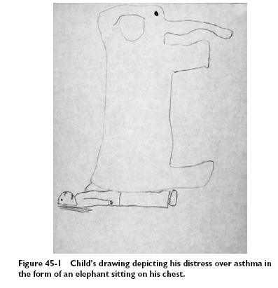
طفل هندي يقول أحس بفيل يجسم على صدري يا أمي (نوبة ربو)?????

Slide 25
علاج المريض
العلاج على المدى الطويل بالمسيطرات controllers
علاج الأعراض والهجمات Relievers

Slide 26
المسيطرات على الربو
المعالجات الوقائية على المدى الطويل
Controllers
الكورتيزون الانشاقي
ثم كخط ثان مقلدات بيتا 2 مديدة الأمد كمرافق للكورتيزون الانشاقي وليث بيتا 2 لوحده مطلقا .
معدلات اللوكوتريين مع الكورتيزون الاستنشاقي ونادرا لوحدها عند الأطفال الصغار
التيوفيلين المديد كذلك يضاف وليس لوحده.

Slide 27
Controller Medicationsالأدوية المساعدة في السيطرة على الربو (مصطلحات انكليزي)
Inhaled glucocorticosteroids
Leukotriene modifiers
Long-acting inhaled β₂-agonists(LABA)
Long acting anticholinergics,muscarinic agonists (Tiotropium):(LAMA)
Anti-IgE في الحالات المعندة
Systemic glucocorticosteroids: في الحالات المعندة
Notes:
27

Slide 28
العلاجات سريعة التأثير
Relieversو
الموسعات القصبية التي تعمل بشكل سريع لعلاج النوبات وإراحة المريض الفورية من الأعراض وأهمها الفنتولين الانشاقي ثم الاتروبين الانشاقي وثم التيوفيلين
وهي لا تكف في النوب الشديدة وانما يضاف اليها الكورتيزون الجهازي.

Slide 29
Reliever Medications :أدوية عرضية مصطلحات بالانكليزي
  Short-acting inhaled β₂-agonists(SABA)
  Systemic glucocorticosteroids
  Short Acting Anticholinergics, muscarinic agonists(SAMA)
Notes:
29

Slide 30
الأعراض الجانبية للأدوية
موجودة في جدول في نهاية الدليل بما فيها الادوية الانشاقية

Slide 31
وضع المريض على العلاج الدائم الوقائي
الهدف هو أولا السيطرة على الأعراض السريرية وبالتالي حياة طبيعية.
ثانيا تدبر الخطورة المستقبلية :
لانوب خطيرة أو مميته
لا نقص مستقبلي في وظائف الرئة
حد أدنى من الأعراض الجانبية للأدوية بما فيها الانشاقية.

Slide 32
مؤشرات السيطرة على الربو
عدم تكرار الأعراض في النهار (مرتين أو اقل أسبوعياً).
عدم تحدد الفعاليات اليومية بما فيه الرياضة أي الجهد
عدم وجود الأعراض ليلاً أو الاستيقاظ ليلا ًبسبب الربو .
عدم الحاجة إلى علاج عرضي سريع المفعول (مرتين أو أقل أسبوعياً).
وظائف رئة طبيعية أو قريبة من الطبيعية( قد يكون أفضل وظيفة رئة يصلها المريض).
عدم اشتداد الأعراض أي عدم حدوث نوب تفاقم

Slide 33
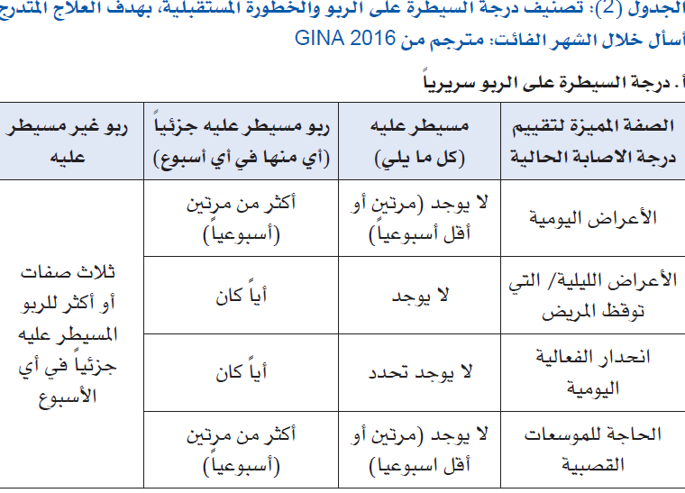

Slide 34
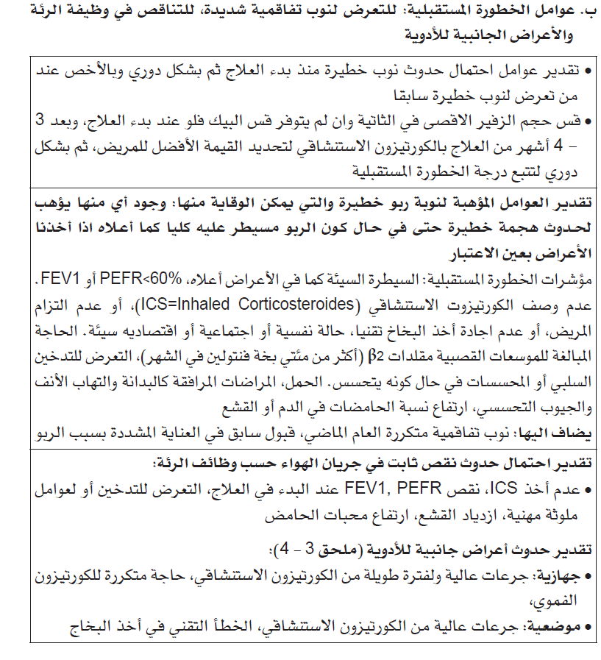

Slide 35
من نضع على العلاج اليومي بالكورتيزون الاستنشاقي
وفقا للجدول (2) : كل مريض مسيطر على الربو عنده جزئيا أو غير مسيطر عليه كليا
حتى لو مسيطر عليه سريريا مع وجود عوامل خطورة لنوبه شديدة أو لنقص بوظائف الرئة
نراعي التأثيرات الجانبية للأدوية

Slide 36
في العيادة أو المستوصف وعند وضع المريض على العلاج الدائم
يأخذ بطاقة المريض للعلاج الذاتي وفيها:
علاجه الدائم بالكورتيزون الانشاقي مع أو بدون مقلدات بيتا مديدة الأمد أو مضادات اللوكوتريين .
في حال تفاقم: خمسة أيام كورتيزون فموي
أن يذهب للمشفى في حال عدم تحسنه على الخطوة 2، أو كون النوبة تعيق الكلام
* كما نعلّم المريض طريقة استخدام البخاخ أو حجرة الاستنشاق او منشقات البودرة الجافة, لمعرفة طريقة استخدام تلك المنشقاتwww.educationforhealth.org
* يات المشرف اختصاصي الصدرية اسبوعيا لتقييم الاستبيانات
* ونعط المريض موعدا للمراجعة الدورية
نسجله في سجل المستوصف أو العيادة
* نحوله لاستشارة صدرية: بعد رأي المشرف . في حال كان وضعه يحتاج ذلك بعد عدة متابعات وحسب رأي المشرف ، ثم يعود للمتابعة من جديد في مركز الرعاية

Slide 37
السيطرة على الربو
المعالجات الوقائية على المدى الطويل
Controllers
وفقا للجدول 5 والجدول 7

Slide 39
كيف نبدأ العلاج وكيف نتابع بهدف السيطرة على
الربو
وفقا للجدول (7) ، نبدأ المعالجة بالدرجة 2 في معظم الحالات ، أوقد نبدأ بالدرجة 3 في حال السيطرة سيئة جدا وفي بدء العلاج نراقب المريض اسبوعيا حتى الاستقرار ، ثم نعدل الجرعة كل 3 أشهر.
قد يحتاج أي مريض لكورتيزون فموي في الهجمات التفاقمية أو عندما يأت ونضعه على العلاج الوقائي الدائم وتكون عدم السيطرة شديدة مع استيقاظ ليلي متكرر ونقص في وظائف الرئة وهنا نعطيه خمسة أيام 30 الى 60 مغ بريدنيزولون يوميا ثم نوقفه دفعة واحدة .

Slide 40
تابع
في كل زيارة دورية : اسأل عن طريقة أخذ البخاخ ، والمواظبة على الدواء، ومؤشرات السيطرة ، والابتعاد عن المحرضات . ثم تأكد من فهم بطاقة العلاج الذاتي
إذا كانت السيطرة مقبولة أو عظمى : يراجع كل 3-6 أشهر لتخفيف جرعة الكورتيزون الاستنشاقي بمعدل الربع للكورتيزون الانشاقي كل مرة أو ايقاف الموسع القصبي المديد أو معدلات اللوكوتريين ثم بعد 3 أشهر تخفيف ربع جرعة الكورتيزون الاستنشاقي وهكذا.
اذا فقد المريض السيطرة بدون سبب مؤقت واضح نرفع درجة العلاج
إن منبهات β2استنشاقية مديدة المفعول تكون أكثر فعالية إذا أُضيفت إلى جرعة منخفضة أو متوسطة من الستيروئيدات الاستنشاقية،مقارنةً مع زيادة جرعة الستيروئيدات لوحدها.
انتبه ، العلاج المستمر بمقلداتβ2 المديدة بمفردها ،لا يفيد وقد يكون خطيرا الا اذا كان مضافا للكورتيزون الانشاقي

Slide 41
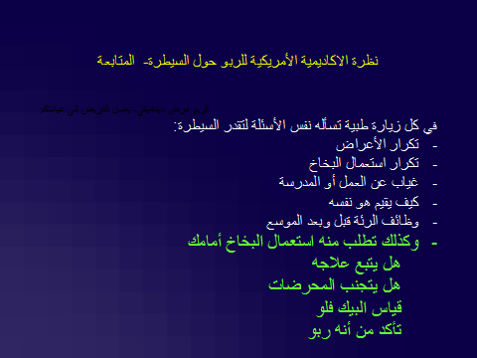

Slide 42
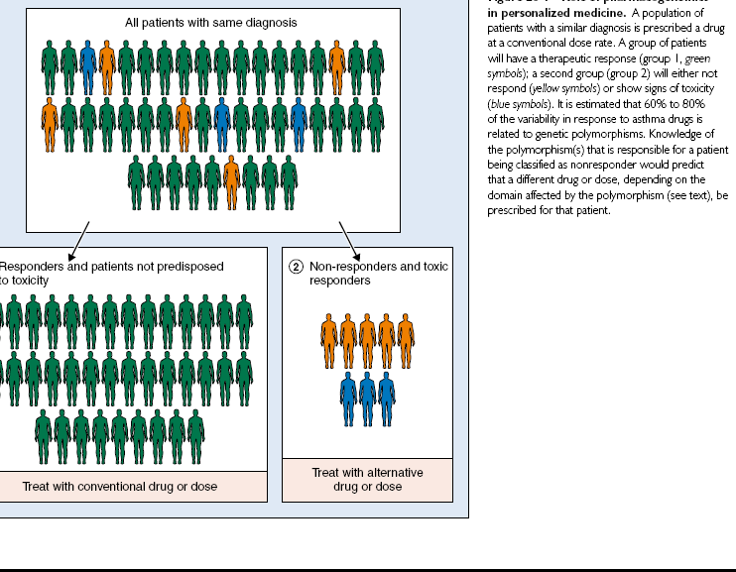
وراثيا تختلف الاستجابة للأدوية ، فهناك من يرجف من الفنتولين ويتسرع قلبه وغيره لا

Slide 43
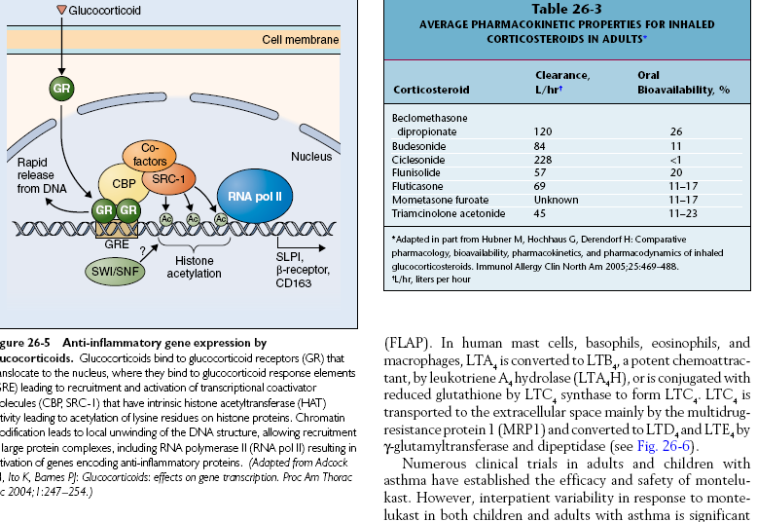
كما أن هناك استعداد وراثي للتعنيد على الكورتيزون

Slide 44
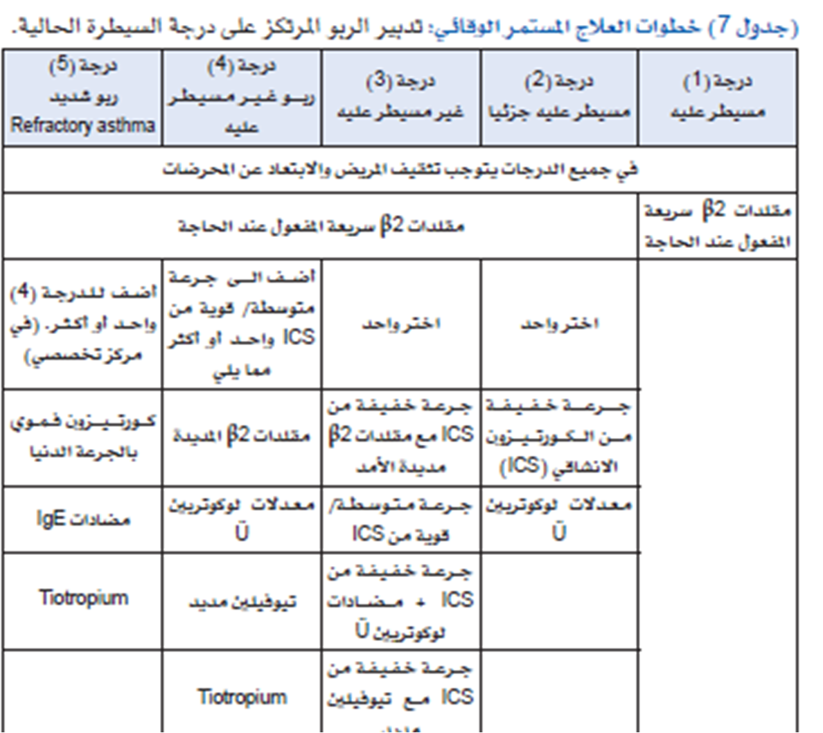

Slide 45
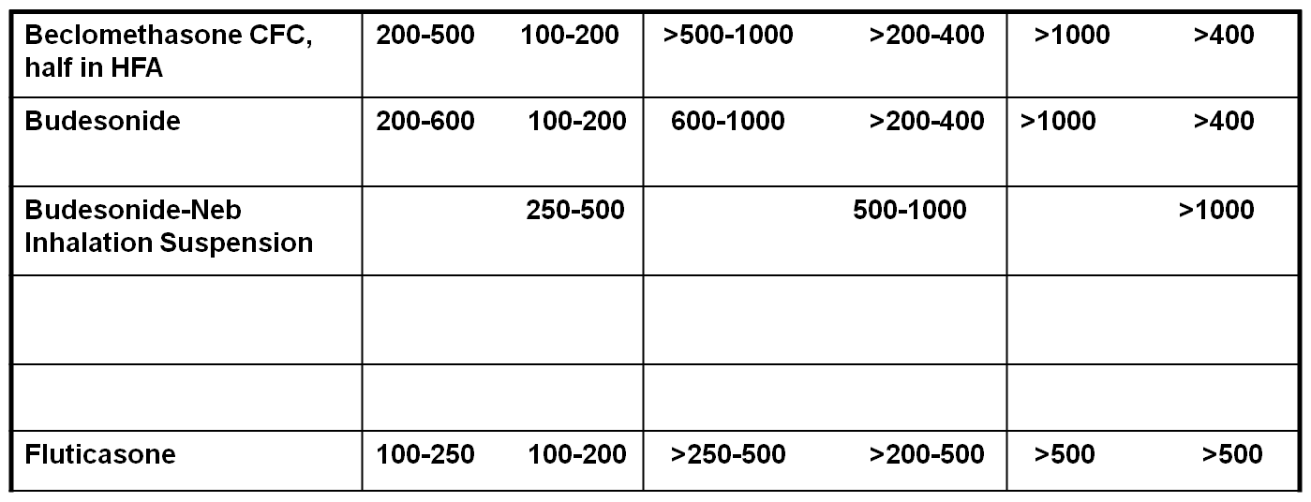
Estimate Comparative Daily Dosages for Inhaled Glucocorticosteroids by Age
  Drug Low Daily Dose (g) Medium Daily Dose (g) High Daily Dose (g)
  > 5 y Age < 5 y > 5 y Age < 5 y > 5 y Age < 5 y
Notes:
45

Slide 46
المكونه الثالثة معالجة التفاقم( نوبات الربو الحادة )
حجر الأساس في العلاج الاسعافي هو:
  ارذاذ أو استنشاق الفنتولين( وللعلم فإن بضعة بخّات عبر غرفة الاستنشاق أو الSpacer، تعادل جلسة ارذاذ 1مغ سالبوتامول سائل ممدد بالمرذّة)
  إعطاء الستيروئيدات القشرية فمويا أو حقناً علما أن سرعة وقوّة تأثيرها متماثل في الحالتين. يبدأ تأثيرها بعد ساعة إلى أربع ساعات.
  يمنع استخدام المركنات المركزية ويمنع العلاج الفيزيائي ولا داع للمقشعات ولا الصادات.
  لا ترسل المريض الى المنزل بدون وصفة كورتيزون فموي لمدة خمسة أيام بعد خروجه من غرفة الإسعاف أو المشفى

Slide 47
مريض ربو عندما يأت بنوبة حادة الى المستوصف
الحالة الأولى: اذا وجد أي مما يلي:
أزيز مسموع عن بعد ، أو حتى غياب أصوات تنفسية بسبب شدة النوبة
عد د مرات التنفس اكثر من 30/ دقيقة
سحب ضلعي أو رقبي
زرقة
أوكسيمتري>92%
PEFRجريان أعظمي زفيري >80% من القيمة المتوقعة للطول والعمر والجنس بعد الموسع القصبي الاستنشاقي
نبض سريع أو تو تر شرياني غير طبيعي
أخذ كثيرا من الفنتولين الاستنشاقي في المنزل ولم يتحسن

Slide 48
علاج الحالة الأولى
يتوجب اعطاء ارذاذ موسع قصبي كالسالبوتامول أو بخاخ سالبوتامول4- 10 بخات فنتولين عبر حجرة الاستنشاق ، مع جرعة كورتيزون فموي أو وريدي أو عضلي (وله نفس الفعالية وسرعة التأثير) 20-40 مغ بريدنيزولون.
يكرر الارذاذ أو البخاخ عبر حجرة الاستنشاق كل ثلث ساعة اذا احتاج الأمر مع المراقبة لمدة ساعة مع أوكسجين أنفي في حال اشباع منخفض .
فاذا تحسن المريض وذهبت الأعراض نرسله الى المنزل مع وصفة كورتيزون فموي لمدة خمسة أيام 30-40 مع بريدنيزولون في اليوم ، وكورتيزون استنشاقي يوميا أو كورتيزون استنشاقي مع موسع قصبي مديد وسالبوتامول استنشاقي متكرر.
نعلمه استخدام البخاخ ونرسله للمتابعة في مركز الرعاية الصحية ، أو نحوله لأخذ الرأي الى العيادة الصدرية في المستوصف المركزي أو عيادة المشفى أو طبيبه الخاص.
أما اذا لم يتحسن فمشفى

Slide 49
الحالة الثانية
اذا جاء يتكلم بكلمات بسبب ضيق النفس فلا يستطيع اتمام الجملة
أو في حالة انهاك تنفسي
نعطيه ما سبق وبالأخص الكورتيزون الجهازي
وقد نعطيه سولفات الماغنيزيوم والاتروبين ارذاذا إضافة للفنتولين ونحوله للمشفى فوراً لوضع الاوكسجين.

Slide 50
المكونه الرابعة :التشاركية مع المريض وتثقيفه

Slide 51
تثقيف المرضى
اقرأ أنت ومريضك بطاقة المريض للعلاج الذاتي
وأجعله يستعمل المنشقة أمامك ، وركز على أهمية المواظبة على العلاج ، واشرح له أهمية وجود كورتيزون فموي في حوزته للاستعمال عند الشدة.
أكد لمريضك أنه بحاجة الى دوائين لعلاج الربو : وقائي يومي دائم وعرضي عند الحاجة .

Slide 52
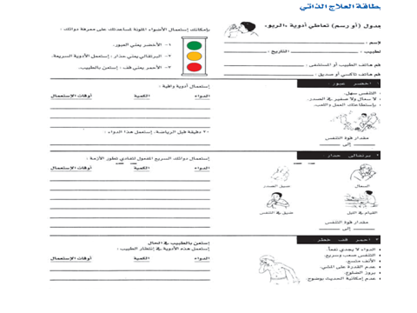
بطاقة المريض للعلاج الذاتي

Slide 53
مثال لمحتويات خطة تدبير ذاتي للمريض للمحافظة على السيطرة على الربو
اسمك ...... رقم هاتف يمكن الاتصال به اسعافيا ..... أفضل قيمة للجريان الزفيري الاعظمي.
معالجتك المنتظمة:
خذ كل يوم—250 مكغ بيكلوميتازون مرتين ، صبلحا ومساء
قبل التمرين, خذ بختين فنتولين
قيم درجة السيطرة بالاجابة على الأسئلة التالية ، في الأسبوع الماضي هل ظهر لديك:
أعراض ربو يومية أكثر من مرتين أسبوعيا"؟ لا نعم
هل حدث لديك تحدد في التمرين(الرياضة) بسبب الربو؟ لا نعم
استيقاظ ليلي بسبب الربو؟ لا نعم
حاجة إلى استخدام الأدوية العرضية السريعة أكثر من مرتين أسبوعيا"؟ لا نعم
إذا راقبت الجريان ألأعظمي, هل كان أقل من ----------؟ لا نعم
إذا كانت الإجابة نعم لثلاثة أسئلة أو أكثر, الربو لديك غير مضبوطا, فراجع طبيبك وربما تحتاج رفع درجة المعالجة ولا تتأخر في أخذ شوط من الكورتيزون الفموي قورا في منزلك في حال اشتد ت اعراضك كثيرا ولم يعد بخاخ الفنتولين يكفيك الا لساعات .
اذهب للمشفى بعد أخذ جرعه من الكورتيزون الفموي في حال: لم تستجب على ما سبق. أو نوبه شديدة تمنعك من اتمام الجمل.

Slide 54
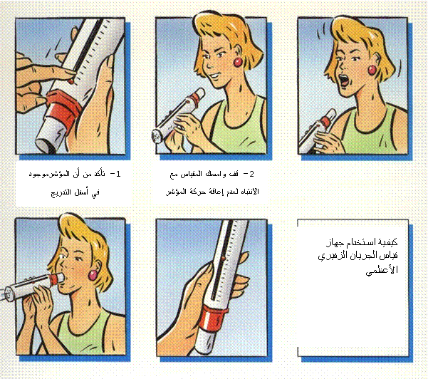
-طريقة استخدام البيك فلو:

Slide 55
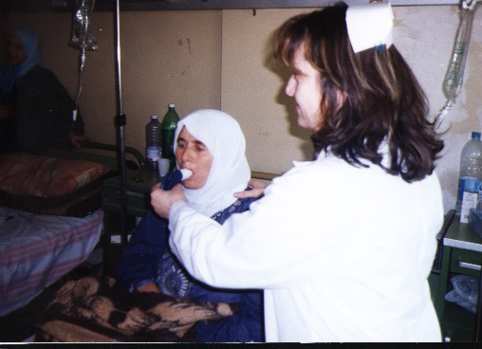
Community nurse could play a role

Slide 56
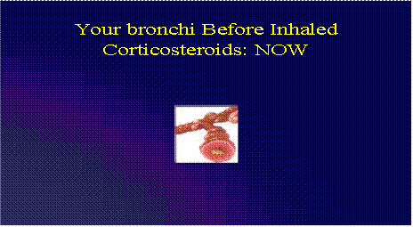
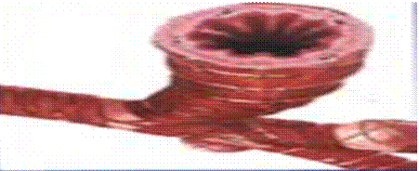
صور لتثقيف المرضى
القصبةبعدأخذالكورتيزون الاستنشاقي لأشهر

Slide 57
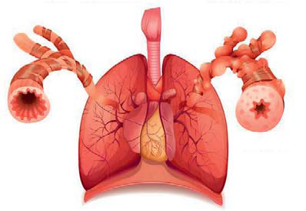
القصبة تنفتح بعدأخذالكورتيزون الاستنشاقي لأشهر والمواظبة على الدواء يوميا ضرورية ولأشهر.

Slide 58
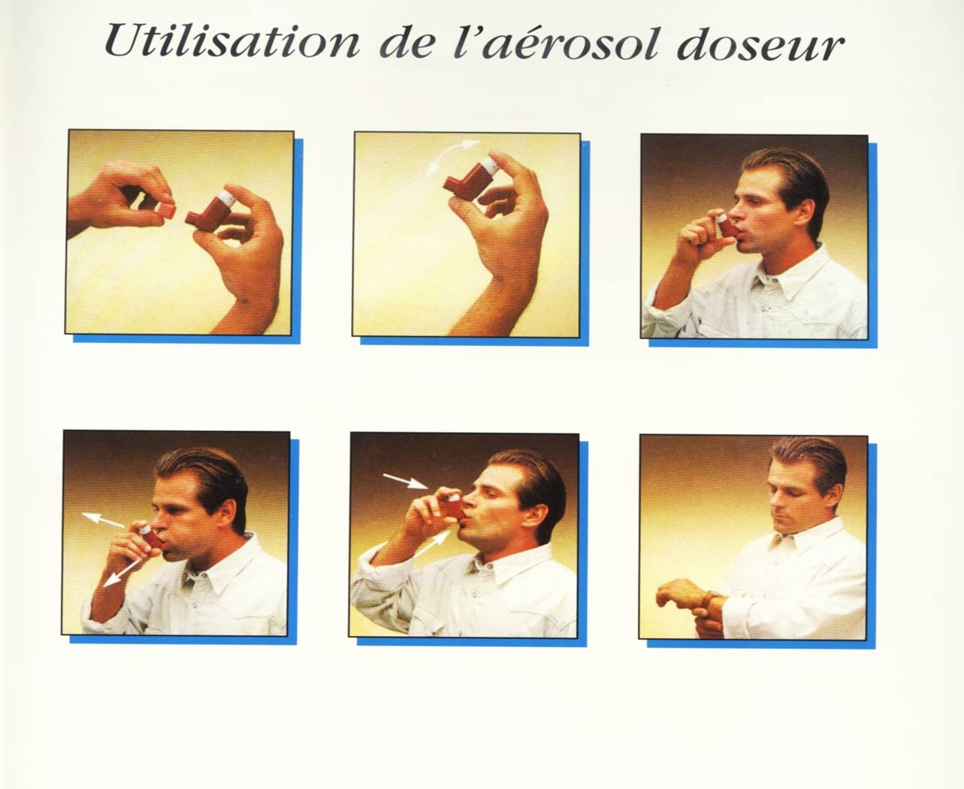

Slide 59
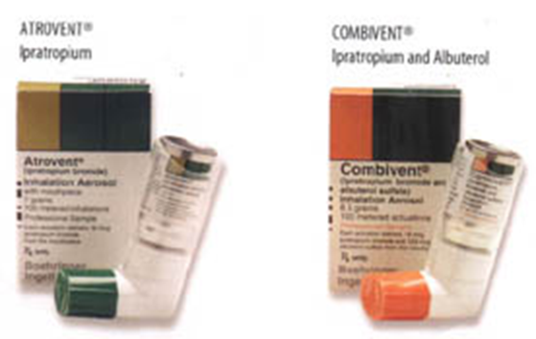
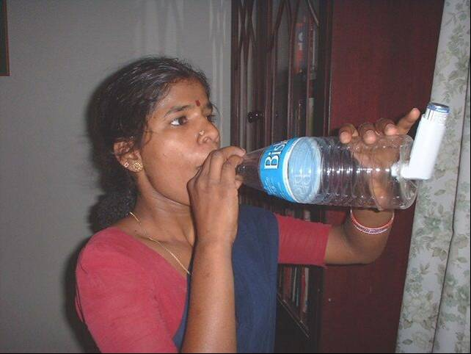
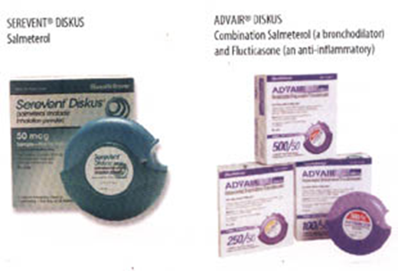
(دور الصيدلاني) الادوية الاستنشاقية
www.admit-inhalers.orgنجد تفاصيل الاستعمال على الموقع :

Slide 60
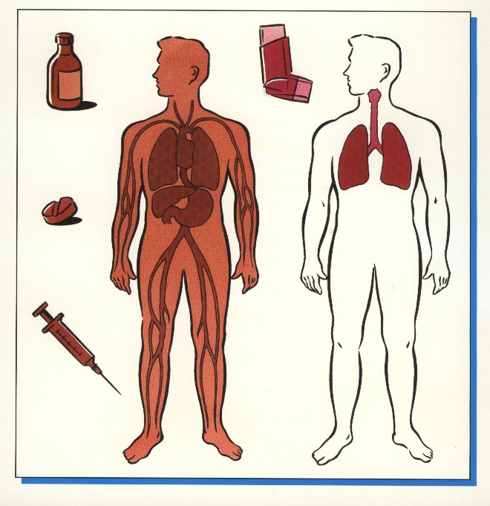
البخاخة لا تضر اذ لا تدخل للدم وبالتالي أعراض جانبية خفيفه

Slide 61
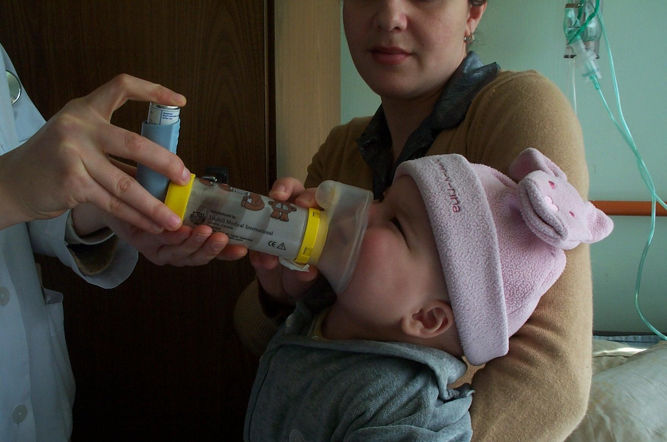
البخاخ لا يضر طفلك بل سينمو طبيعيا

Slide 62
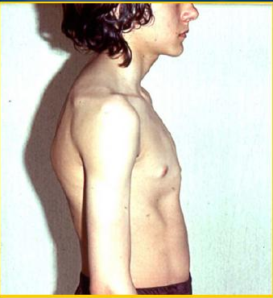
سيتشوه صدر ابنك اذا لم يأخذ هذا الكورتيزون الاستنشاقي
Inhaled corticسسسسسسسosteroids prevent chest deformس
Notes:
62
Could avoid deformation

Slide 63
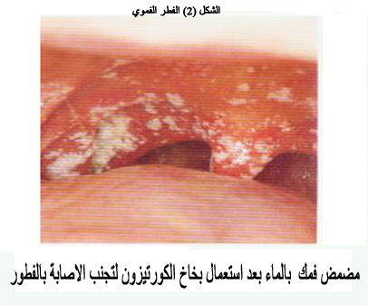

Slide 64
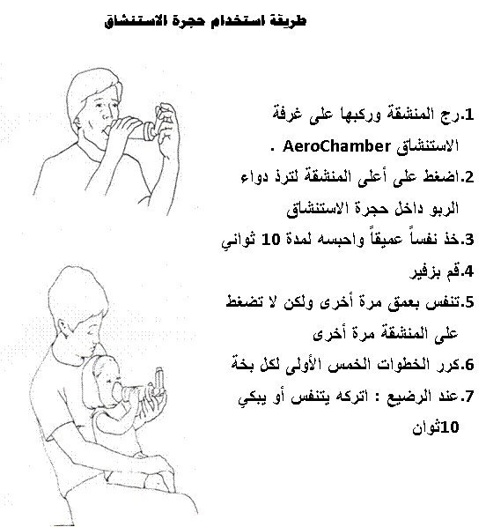

Slide 65
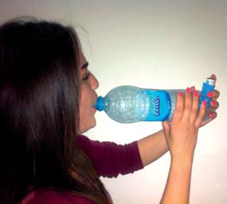
استعاضة عن غرفة الاستنشاق بزجاجة بلاستك
أحضر زجاجة بلاستيك قياس ا ليتر عتى الأقل وأحضر بخّاخة.
انزع غطاء فوهة البخاخةوثم ضعها على قاعدة الزجاجة وارسم شكل الفوهة عليه وقص مكانه، ثم ثبت البخاخة بعد خضها على الزجاجة قبل كل استعمال.
فرغ رئتيك ثم عض على فم الزجاجة.
أثناء النوب اضغط 2-15 بخة حسب شدة النوبة، ثم تنفس عشرة ثوان بهدوء وعمق ثم ازفر. يعوض ذلك عن جهاز الارذاذ

Slide 66
المكونه الرابعه :لابتعاد عن المحرضات والمسببات
العت البحري
حبيبات الطلع
...........
التدخين السلبي أراكيل وسكائر
الوقود بعض أنواعه

Slide 67

الابتعاد عن المحرضات: في الربو

Slide 68
الابتعاد عن المحرضات: في الربو
يجب أن تكون غرفة النوم مشمسة والفرش وأغطية الفراش قماش أملس غير مصوف
حيث تغسل بدرجة حرارة 60 مئوية كل أسبوع
عدم وضع سجاد أو موكيت في غرفة النوم
تستعمل مكنسة الكهرباء وان لم توجد فالمسح بالماء
عدم وضع ألعاب ذات فراء.
وبالتأكيد عدم التدخين في المنزل ,واعلم أن الفلاتر لتنقية الهواء لا تفيد
بالنسبة للمنظفات فيمكن استعمال الخل لمسح الأرض والبيكربونات للتنظيف والتبييض

Slide 69
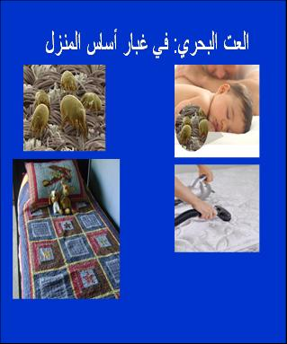

Slide 70
المكونه الخامسة: حالات خاصة

Slide 71
حالات خاصة
1- رشح تحسسي مرافق: يعالج
2- حامل تعالج: يفضل ضبط جرعه الكورتيزون الاستنشاقي المناسبة وأقل جرعة تضبط المرض
3- فتق حجابي عرضي يعالج
4- .ربو شديد معند :درجة 4 أو 5 :أعلى جرعات الكورتيزون الاستنشاقي مع مقلد بيتا 2 مديد ومضاد لوكوتريين ، وثم يضاف Tiotropiumوقد يكون جرعة فطام من الكورتيزون وثم الأدوية الحديثة. رأي الاختصاصي المشرف أو تحويل للعيادة الصدرية في مراكز مختصة
5- الربو المهني
6- المسنين
7- الأطفال دون خمسة سنوات

Slide 72
الربو المعند :
Refractory Asthma, Severe Asthma
عندما يحتاج مريض الربو لأعلى جرعات الكورتيزون الاستنشاقي بالاضافة لمقلدات بيتا 2 مديدة الأمد , ولمعدلات اللوكوتريين وقد يكون لجرعة فطام من الكورتيزون الفموي ولا يستقر نسميه الربو المعند
وعندما يستقر على هذا العلاج ولكن أي محاولة لانقاصه تجعله يفقد الاستقرار نسميه الربو الشديد أو أيضا المعند أو الربو المعتمد على الكورتيزون .
شرط أن يكون تم التأكد من التشخيص ، ومن علاج المرافقات المرضية كقصور قلب أو قلس أو رشح والتهاب جيوب تحسسي ، ومن طريقة أخذ البخاخ ,وبعد المواظبة على الدواء لستة أشهر وباشراف اختصاصي.

Slide 73
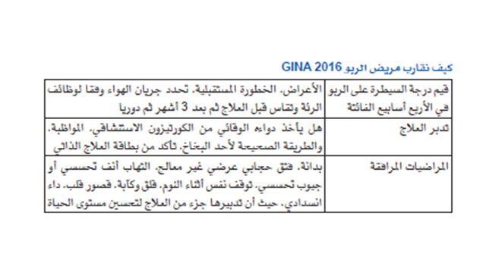

Slide 74
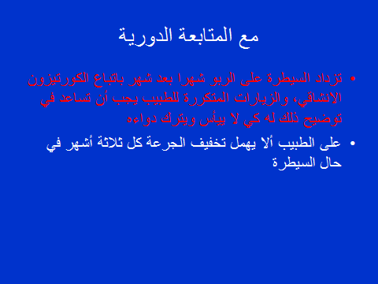

Slide 75
نجد طرق استخدام منشقات البودرة الجافة على المواقع التالية
www.ginasthma.org
www.educationforhealth.org
www.admit-inhalers.org
بالنسبه للبخاخات العادية يجب التأكد من احتوائها على غاز دافع : Hydrofluoroalkin (HFA), Chloroflurocarbon(CFC)
لان الجرعة ليست معادلة والتوصية هي لاستعمال HFAصديقة البيئة

Slide 76
ألية الربو : مرض مزمن لا يشفى انسدادي عكوس

Slide 77
الانسداد القصبي فالالالصوة ي االصلربو له ثلاثة مسبباتالاال
التشنج العضلي للعضلات القصبية والقصيبية الملساء وهذا يفسر دور العلاج العرضي بالموسع القصبي
الوزمة والتجمع الخلوي وبالأخص محبات الحامض وهذا ما نسميه الالتهاب الذي يستمر اذا استمر التعرض للمحسس ، حيث أن الربو مرض مزمن(هنا نفهم الحاجة للكورتيزون الاستناقي يوميا)،وكما يزداد الالتهاب في النوب الشديدة الحادة مما يحتاج للكورتيزون الفموي أو حقنا“
فرط افرار المخاط اللزج وتجمع سدادات قصبية يتقشعها المريض في نهاية النوب
Notes:
روتين مخرب للايب

Slide 78
يجب أن تجيد الممرضة قياس البيك فلو وتسجله يوميا في المشافي ومنزل المريض أن طلب ذلك

Slide 79
ا
: تستعمل حسب الامكانية في المراكز Audits
الاستمارات البحثية والتعليميه
يملؤها الطبيب بعد مساءلة المريض ،في
البدء وفي كل زياررة متابعه، ثم يعاينها ال Supervisor بشكل دوري

Slide 80
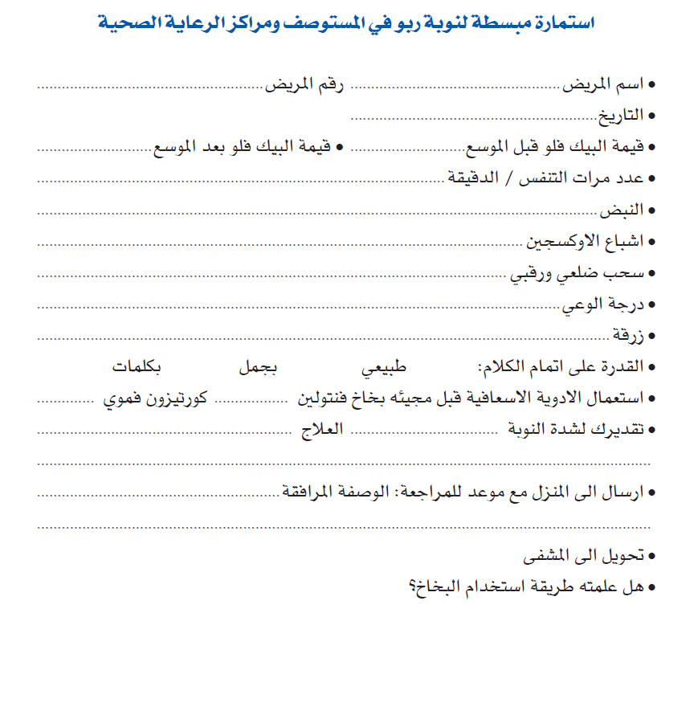

Slide 81
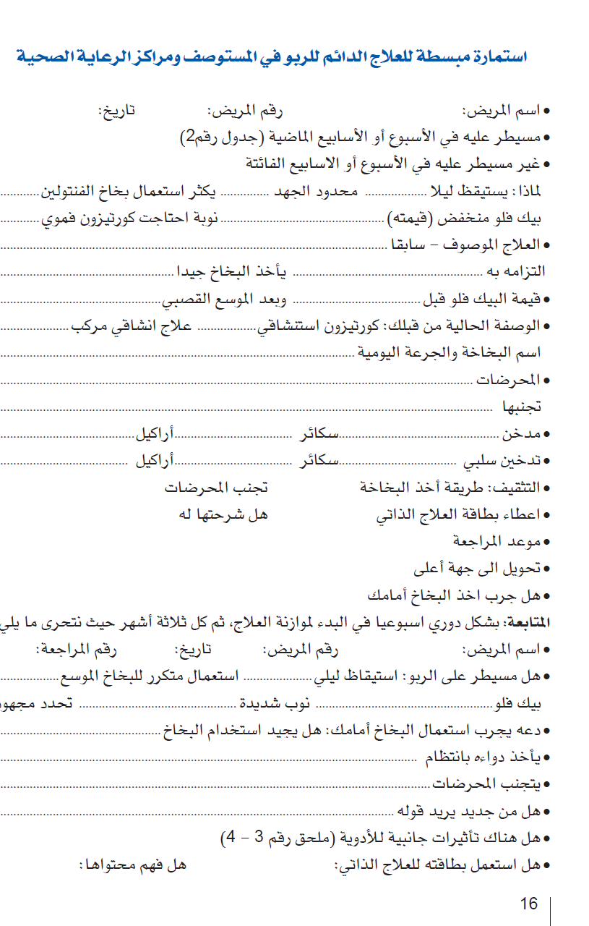

Slide 82
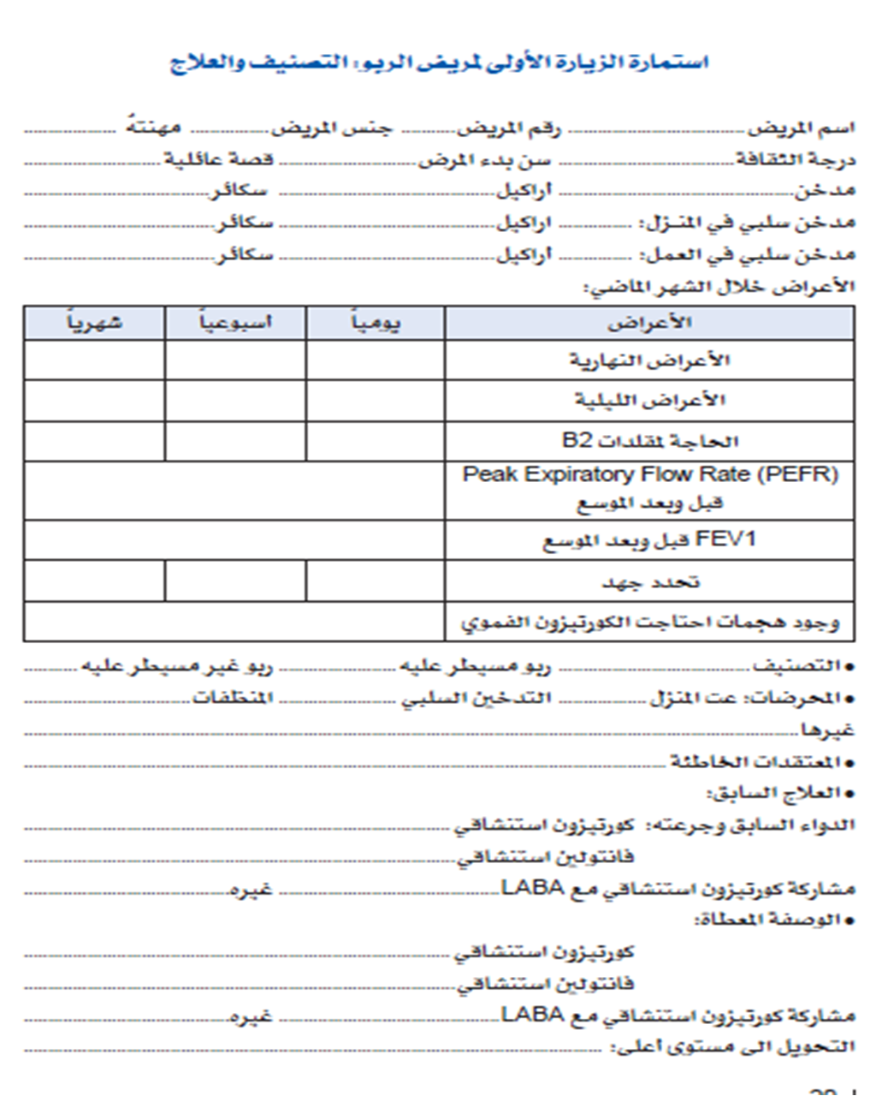

Slide 83
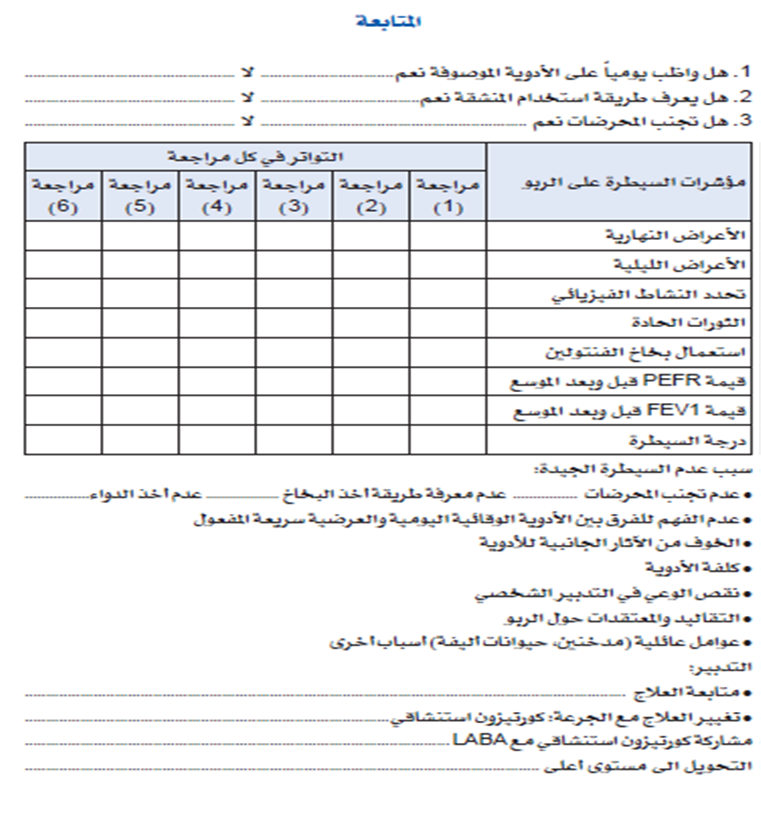

Slide 84
